Slide 1


Introdução a progamação na ciência com python
Rafael João Sampaio
rafael.sampaio@coc.ufrj.br

Slide 2
Conteúdo
Introdução
Algoritmo
Estruturas básicas de programação
Linguagem de programação
Python
Anaconda

Slide 3
Introdução
Computadores são máquinas que manipulam dados a partir de uma lista de instruções;
Os computadores não possuem inteligência. Seu único trabalho é processar dados, conforme uma sequência de instruções que fazem parte do vocabulário da linguagem que eles conseguem compreender;
As cordas vocais dos computadores só poessuem dois sons: sim (1) ou não (1).

Slide 4
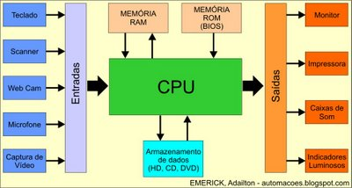
Arquitetura básica de um computador

Slide 5
Algoritmo
Definição
É um conjunto não ambíguo e ordenado de passos executáveis que definemum processo finito
# Algoritmo para fritar um ovo
1. Retire o ovo da geladeira.
2. Coloque a frigideira no fogo.
3. Coloque óleo na frigideira.
4. Quebre ovo, separando a casca.
5. Ponha a clara e a gema na frigideira.
6. Espere um minuto.
7. Apague o fogo.
8. Retire o ovo da frigideira.

Slide 6
Algoritmo
Partes básicas de um algoritmo:
# Algoritmo 2 Pegar um onibus:
1: ir até a parada
2: enquanto ônibus não chega faça:
3: esperar ônibus
4: fim-enquanto
5: subir no ônibus
6: pegar passagem
7: se não há passagem então:
8: pegar dinheiro
9: fim-se
10: pagar o cobrador
11: troco ← dinheiro - passagem
12: enquanto banco não está vazio faça
13: ir para o próximo
14: fim-enquanto
15: sentar
Entrada
Processamento
Saída

Slide 7
Algoritmo
Partes básicas de um algoritmo:
Entrada
Processamento
Saída
# Algoritmo 3: Calcula Área de uma Circunferência.
1: π ← 3.14 {entrada para o processamento}
2: leia R {entrada para o processamento}
3: A ← π ∗ R2 {processametno}
4: escreva A {saída}

Slide 8
Estruturas básicas de programação
Tipos de dados:
  Inteiro: não possuem parte fracionária.
  Real (float): podem possuir parte fracionária.
  Caractere (string): São os valores pertencentes ao conjunto de todos os caracteres numéricos (0...9), alfabéticos (a...z,A...Z) e especiais (! @ # $ % & *).
  Lógico: utilizado para representar informações que só podem assumirdois valores, o valor verdadeiro (V) ou o valor falso (F)

Slide 9
Estruturas básicas de programação
Variáveis:Valor não se altera ao longo do tempo em que o algoritmo é executado
Constantes: valor não se altera ao longo do tempo em que o algoritmo é executado

Slide 10
Estruturas básicas de programação
Estruras de controle:
  Estrutura de condição (if):
    Se <expressão lógica> então:
      <bloco de comando>
    Fim - se
Algoritmo 8 Condição: maior ou menor de idade.
1: var idade: inteiro
2: escreva (digite a sua idade)
3: leia(idade)
4: se idade >= 18 então
5: escreva (você é maior de idade)
6: Fim-se

Slide 11
Estruturas básicas de programação
Estruras de controle:
  Estrutura de repetição (while):
    Enquando <expressão lógica> faça:
      <bloco de comando>
    Fim – enquanto
  Estrutura de repetição com controle (for):
    Para <expressão lógica> faça:
      <bloco de comando>
    Fim - para

Slide 12
Estruturas básicas de programação
Estrutura de dados :
  Vetores são varíaveis compostas que podem armazenar um conjunto de valores.
  Vetores unidimensionais
  x = [1,5,3,7,9,3]
  Vetores Bidimensionais
  exemplo: jogo de damas.
  Vetores Multidimensionais
  exemplo: arestas de um cubo.

Slide 13
Linguagens de programação
Uma linguagem de programação é um método padronizado para comunicar instruções para um computador (Dershem e Jipping, 1995)
ou
É um conjunto de algoritmos que podem ser entendidos por um computador (Sergio, 2016).

Slide 14
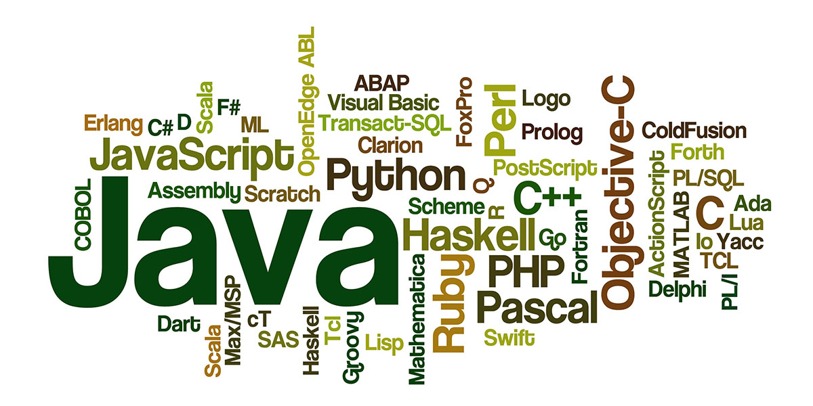
Linguagens de programação

Slide 15

Python
Python é uma linguagem de altíssimo nível (em inglês, Very High Level Language) orientada a objeto, de tipagem dinâmica e forte, interpretada e interativa.
Python é um software de código aberto (com licença compatível com a General Public License (GPL), porém menos restritiva, permitindo que o Python seja inclusive incorporado em produtos proprietários).
Além de ser utilizado como linguagem principal no desenvolvimento de sistemas, o Python também é muito utilizado como linguagem script em vários softwares, permitindo automatizar tarefas e adicionar novas funcionalidades, entre eles: BrOffice.org, PostgreSQL, Blender, GIMP e Inkscape.

Slide 16
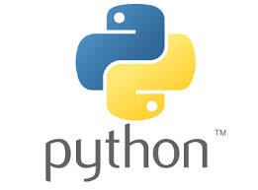
Por que python?
Linguagem de alto nível;
Interpretada;
Sintaxe simplificada;
Tipagem dinâmica forte;
Orientada a objeto;
Grande e desenvolvido ecossistema.

Slide 17

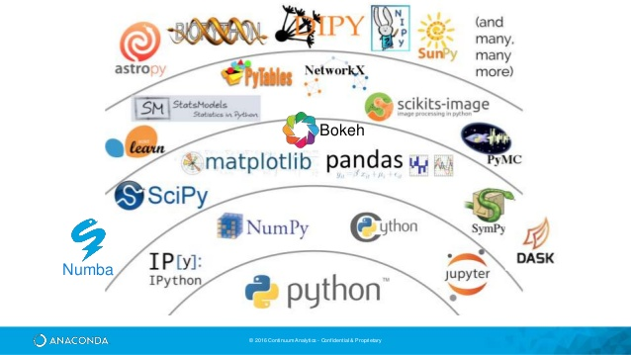
Anaconda
O Anaconda é uma iniciativa que tem como objetivo agregar todas as ferramentas para análise de dados em um único arquivo.
(https://www.anaconda.com/download/)

Slide 18

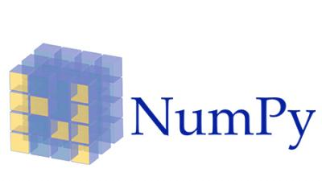
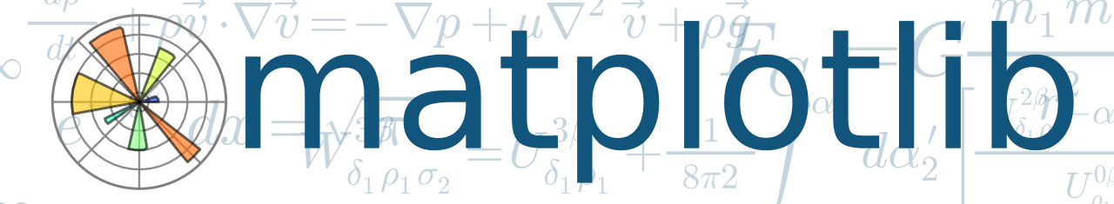
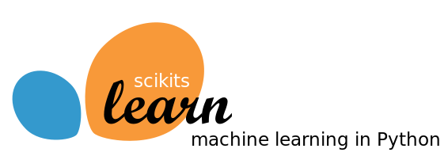
Bibliotecas Python

